Slide 1
Das Laufzettelverfahren mit Produktivsetzung AES
Das Laufzettelverfahren an den Grenzzollstellen in Vorarlberg und Tirol mit Wirkung 26.1.2025
Wolfgang Hämmerle
ZAÖ DST West
Wolfurt, am 10.1.2025

Slide 2
3 Szenarien ab 26.1.2025 bis Ende Mai 2025 1/2
Wirtschaftsbeteiligter in einem anderen Mitgliedstaat als Österreich erstellt eine Ausfuhrzollanmeldung. Der Ausgang der Ware erfolgt an einer Ausgangszollstelle in Vorarlberg oder in Tirol. Die Erfassung der Gestellung bei der Ausgangszollstelle in Vorarlberg oder in Tirol erfolgt in ECS2 durch das Zollorgan durch Eingabe der MRN oder durch einen MRN Scan. Im Anschluss bestätigt das Zollorgan den Laufzettel in den dafür vorgesehenen Feldern auf den Exemplaren A, B und C und vergibt gleichzeitig eine laufende Nummer auf dem Laufzettel.
Ein Wirtschaftsbeteiligter in Österreich erstellt eine Ausfuhrzollanmeldung in ECS2 (e-Zoll). Der Ausgang der Ware erfolgt an einer Ausgangszollstelle in Vorarlberg oder in Tirol. Die Erfassung der Gestellung bei der Ausgangszollstelle in Vorarlberg oder in Tirol erfolgt in ECS2 durch das Zollorgan durch Eingabe der MRN oder durch einen MRN Scan. Im Anschluss bestätigt das Zollorgan den Laufzettel in den dafür vorgesehenen Feldern auf den Exemplaren A, B und C und vergibt gleichzeitig eine laufende Nummer auf dem Laufzettel.

Slide 3
3 Szenarien ab 26.1.2025 bis Ende Mai 2025 2/2
Ein Wirtschaftsbeteiligter in Österreich erstellt eine Ausfuhrzollanmeldung in AES. Die Gestellung der Ware erfolgt bei der Ausgangszollstelle in Vorarlberg oder in Tirol. Der Beteiligte am Ausgang sendet für sämtliche Ausfuhrzollanmeldungen, die sich auf dem Laufzettel befinden, die Nachricht IE507 (Ankunftsanzeige) in AES an die Ausgangszollstelle und erhält seinerseits (keine Kontrolle durch die Ausgangszollstelle) jeweils die Nachricht IE525 (Überlassungsanzeige) in seinem System. Nach Übermittlung sämtlicher Überlassungsanzeigen bestätigt das Zollorgan gegebenenfalls unter Prüfung des Status der jeweiligen Zollanmeldung den Laufzettel auf den Exemplaren A, B und C und vergibt gleichzeitig eine laufende Nummer auf dem Laufzettel. NACH dem tatsächlichen Ausgang der Ware aus der Gemeinschaft übermittelt der Beteiligte am Ausgang die für sämtliche Ausfuhrzollanmeldungen, die sich auf dem Laufzettel befinden, die Nachricht IE590 (Ausgangsanzeige) an die Ausgangszollstelle.

Slide 4
Allgemeine Informationen zum Laufzettelverfahren 1/2
Das gemeinsame Laufzettelverfahren zwischen dem ZAÖ und dem BAZG ist mit 26.1.2025 im Rahmen des Verbringens von Waren aus der Gemeinschaft in die Schweiz und nach Liechtenstein anzuwenden und ersetzt das bisherige Laufzettelverfahren. Das Verwenden der bisherigen Laufzettel ist bis 28.2.2025 möglich. Ab 1.3.2025 ist zwingend der NEUE Laufzettel zu verwenden.
Das Laufzettelverfahren ist an den nachstehenden Zollstellen zu verwenden: ZS Pfunds Spiss, ZS Tisis, ZS Meiningen, ZS Mäder, ZS Hohenems, ZS Lustenau und ZS Höchst.
Bei der ZS Wolfurt bleibt der bestehende Laufzettel in Anwendung.
Der Laufzettel ist in dreifacher Ausfertigung zu erstellen.
  Teil A Exemplar für AT-Zoll
  Teil B Exemplar für den CH-Zoll (BAZG)
  Teil C Exemplar für Wirtschaftsbeteiligten (Beteiligten am Ausgang)

Slide 5
Allgemeine Informationen zum Laufzettelverfahren 2/2
Der Laufzettel steht auf der Homepage des BMF unter nachstehendem Link zum Download zur Verfügung: Laufzettel
Der Laufzettel kann elektronisch durch den Wirtschaftsbeteiligten oder den Beteiligten am Ausgang erstellt werden.
Die Bestätigung des Laufzettels unter Gestellung der Ware an der Ausgangszollstelle durch das AT Zollorgan erfolgt:
  im Anschluss an die Erfassung der MRN (MRN Scan oder manuelle Erfassung) durch das Zollorgan in ECS
  im Anschluss an die Übermittlung der Nachricht IE525 (Überlassungsanzeige) von der Ausgangszollstelle an den Beteiligten im Ausgang. Ob die Überlassungsanzeige an die Ausgangszollstelle gesendet wurde, ist über Statusprüfung der jeweiligen Ausfuhranmeldung in AES durch das Zollorgan möglich.
Das Laufzettelverfahren gilt NICHT für das Verfahren im Rahmen des Zoll Korridorverkehrs Vorarlberg (idF Z-KV-V). Ein Laufzettel ist unter Verwendung Z-KV-V daher NICHT erforderlich.

Slide 6
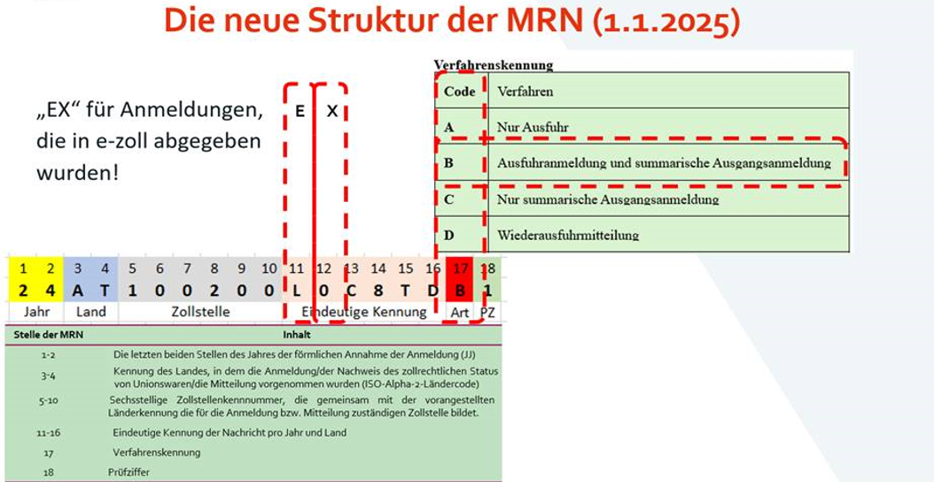
Die neue Struktur der MRN sieht wie folgt aus und bietet dem Wirtschaftsbe-teiligten bzw. dem Beteiligten am Ausgang die Möglichkeit der Unterscheidung derselben, ob eine Ausfuhranmeldung in e-zoll oder AES erstellt wurde.

Slide 7
Danke für Ihre
Aufmerksamkeit!

